Slide 1
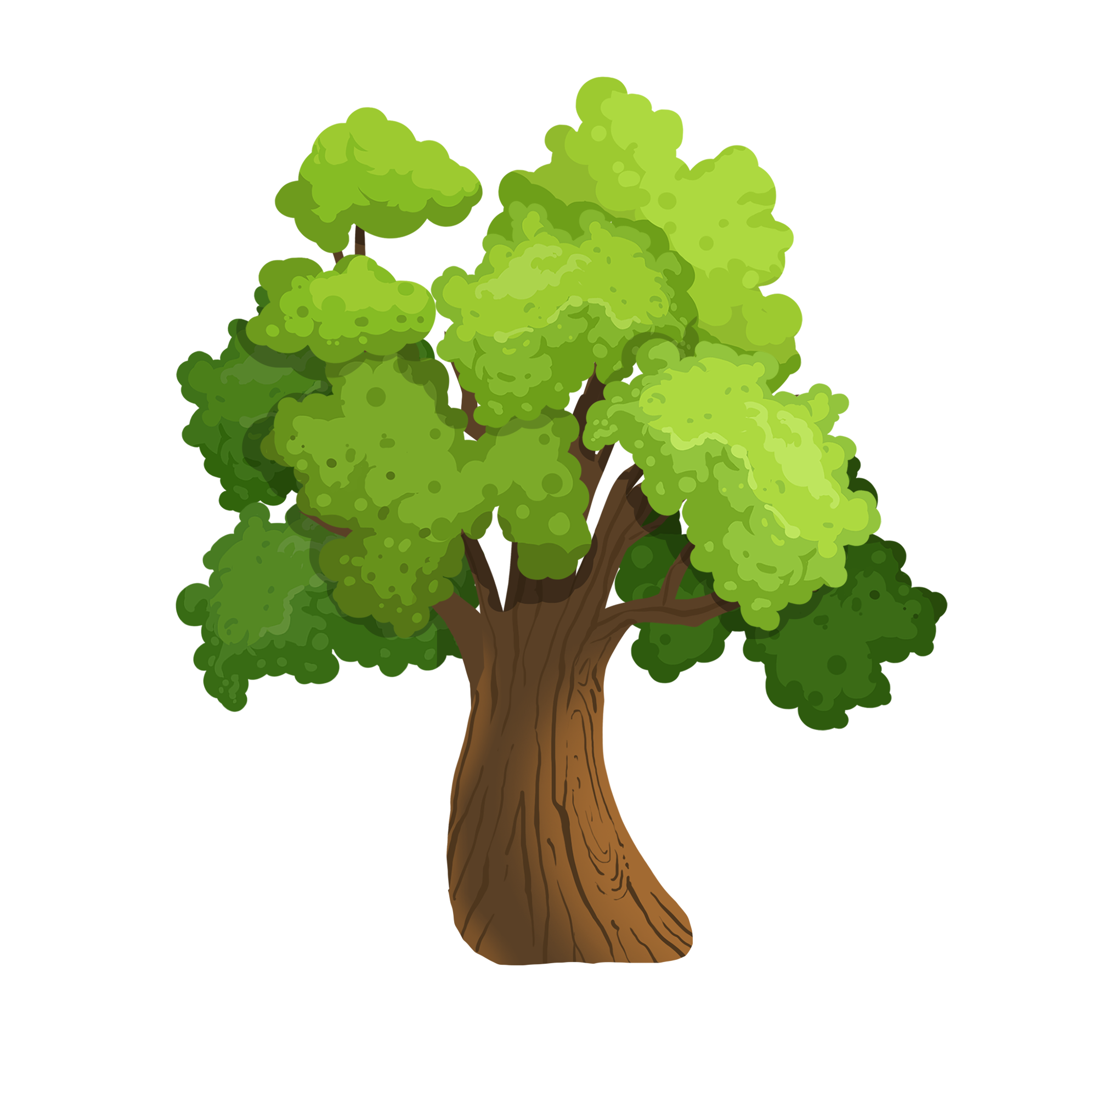


Notes:
Thiết kế: Hương Thảo – Zalo 0972115126. Các nick khác đều là giả mạo

Slide 2


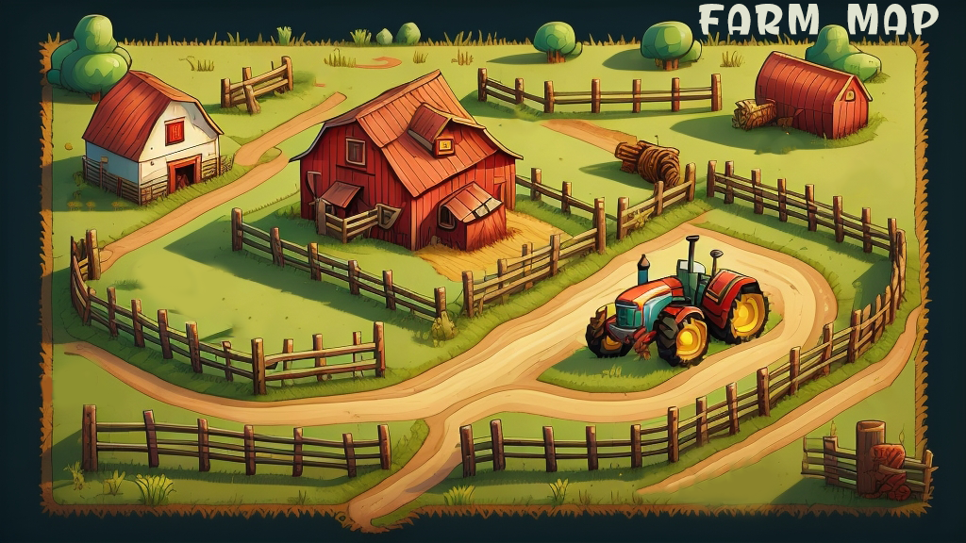


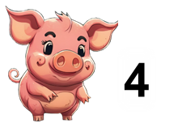

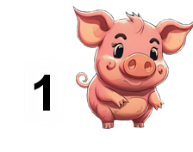
Heo mẹ đang đi vắng. Quái vật heo xuất hiện để ăn thịt các chú heo con. Các bạn hãy giúp những chú heo con đi trốn quái vật nhé!
Notes:
Bấm vào các chú heo. Trả lời xong hết bấm mặt trời để đến bài mới

Slide 3
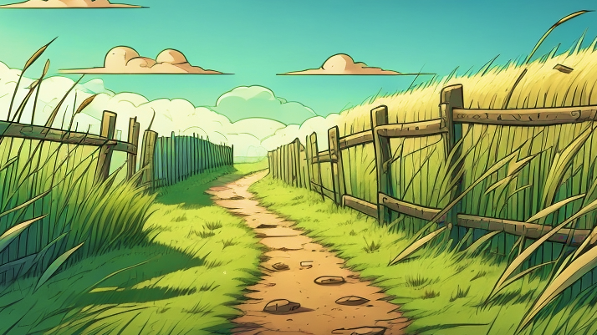

1. Tìm trạng ngữ trong câu sau:
Nhờ cơn mưa đêm qua, cây cối tươi xanh trở lại.
Nhờ cơn mưa đêm qua.
Notes:
Click vào mặt trời để quay trở lại

Slide 4

2. Trạng ngữ trong câu vừa tìm được là trạng ngữ chỉ gì?
A. Chỉ mục đích
B. Chỉ thời gian
C. Chỉ nguyên nhân
Notes:
Click vào mặt trời để quay trở lại

Slide 5
3. Tìm trạng ngữ trong câu sau:
Để học tốt môn Toán, các em cần chăm chỉ làm bài tập.
Để học tốt môn Toán
Notes:
Click vào mặt trời để quay trở lại

Slide 6
4. Trạng ngữ trong câu vừa tìm được là trạng ngữ chỉ gì?
A. Chỉ nguyên nhân
C. Chỉ mục đích
B. Chỉ nơi chốn
Notes:
Click vào mặt trời để quay trở lại

Slide 7



Notes:
Thiết kế: Hương Thảo – Zalo 0972115126. Các nick khác đều là giả mạo

Slide 8
1. Xếp các trạng ngữ của mỗi câu trong các đoạn văn vào nhóm thích hợp.
Chỉ nơi chốn
Chỉ thời gian
Chỉ phương tiện
a. Ngày xưa, ở vùng sông nước miền Tây, những chiếc cầu tre trở thành hình ảnh thân thuộc, tô điểm thêm cho nét đẹp làng quê. Bằng vài cây tre già, người ta đã làm những cây cầu bắc qua kênh rạch nhỏ, đôi bờ không còn ngăn cách.
(Theo Lê Quang Huy)
b. Từ lâu, chiếc nón lá là hình ảnh thân thuộc với quê hương Việt Nam, gắn liền với hình ảnh những người mẹ, người chị tảo tần, đảm đang. Với chiếc nón lá, vẻ đẹp hồn hậu, duyên dáng của người phụ nữ Việt Nam càng được tôn lên.
(Theo Hạ Mi)

Slide 9



Slide 10


Chỉ nơi chốn
ở vùng sông nước miền Tây
Chỉ thời gian
Ngày xưa,
Từ lâu
Chỉ phương tiện
Bằng vài cây tre già
Với chiếc nón lá

Slide 11
2. Đặt câu hỏi cho trạng ngữ chỉ phương tiện của mỗi câu dưới đây:
a. Bằng lá cọ non phơi khô, người thợ thủ công đã khâu thành những chiếc nón che nắng, che mưa.
b. Với những chiếc khăn piêu kết hợp độc đáo giữa màu sắc và hoa văn, các cô gái Thái đã chứng tỏ sự khéo, đảm đang của mình.
c. Bằng một số ống tre, nứa thô sơ, người dân Tây Nguyên đã làm ra cây đàn trưng có âm thanh thánh thót như tiếng chim hót, tiếng suối reo...

Slide 12

Bước 1: Xác định trạng ngữ chỉ phương tiện trong 3 câu.
Bước 2: Đặt câu hỏi cho trạng ngữ chỉ phương tiện trong câu.

Slide 13
Làm bài theo nhóm

Slide 14
a. Bằng lá cọ non phơi khô, người thợ thủ công đã khâu thành những chiếc nón che nắng, che mưa.
Người thợ thủ công đã khâu thành những chiếc nón che nắng, che mưa bằng gì?

Slide 15
b. Với những chiếc khăn piêu kết hợp độc đáo giữa màu sắc và hoa văn, các cô gái Thái đã chứng tỏ sự khéo, đảm đang của mình.
b. Các cô gái Thái đã chứng tỏ sự khéo, đảm đang của mình với cái gì?

Slide 16
c. Bằng một số ống tre, nứa thô sơ, người dân Tây Nguyên đã làm ra cây đàn trưng có âm thanh thánh thót như tiếng chim hót, tiếng suối reo...
c. Bằng cái gì người dân Tây Nguyên đã làm ra cây đàn trưng có âm thanh thánh thót như tiếng chim hót, tiếng suối reo...?

Slide 17
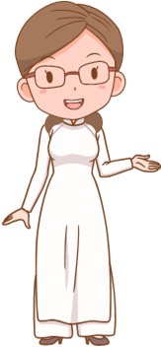
3. Theo em, trạng ngữ chỉ phương tiện bổ sung thông tin gì cho câu?

Slide 18


Trạng ngữ chỉ phương tiện bổ sung thông tin về phương tiện thực hiện hoạt động được nói đến trong câu; trả lời câu hỏi Bằng gì? Bằng cái gì?

Slide 19
4. Tìm từ ngữ thích hợp để hoàn thành các câu có trạng ngữ chỉ phương tiện.
a. Bằng , chuồn chuồn bay lượn khắp đó đây.
b. Với , chim gõ kiến có thể đục thủng bất kì thân cây nào.
c. Bằng , voi có thể dễ dàng kéo lá cây, cành cây từ trên cao xuống.
?
?
?

Slide 20
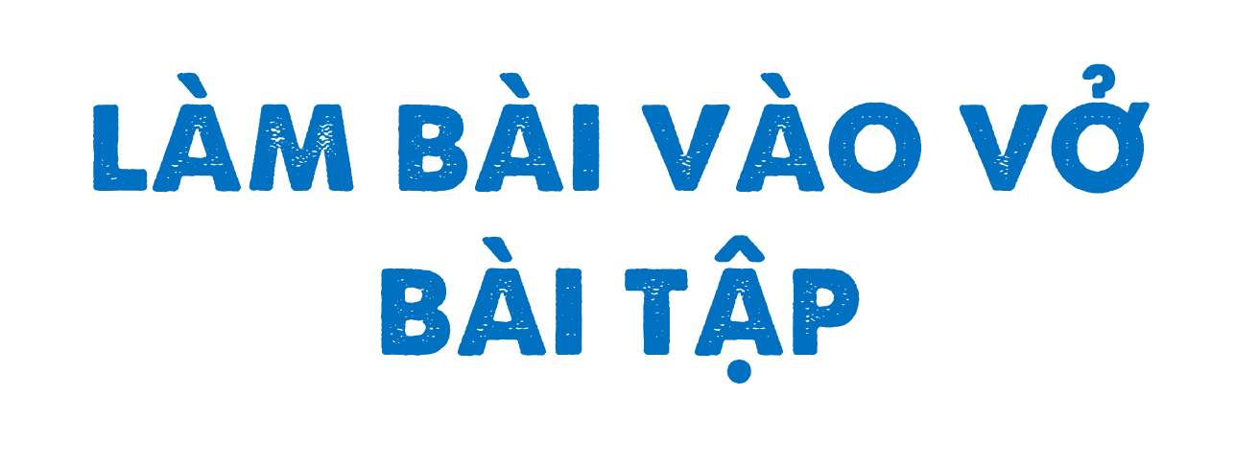

Slide 21
a. Bằng , chuồn chuồn bay lượn khắp đó đây.
?
Bằng hai cặp cánh mỏng/ Bằng những cặp cánh mỏng manh, trong suốt/ Bằng hai đôi cánh bé nhỏ,..

Slide 22
b. Với , chim gõ kiến có thể đục thủng bất kì thân cây nào.
?
Với chiếc mỏ cứng/ Với cái mỏ cứng như thép

Slide 23
c. Bằng , voi có thể dễ dàng kéo lá cây, cành cây từ trên cao xuống.
?
Bằng chiếc vòi dài/ Bằng chiếc vòi dài khoảng 1 m,..

Slide 24


Slide 25
Đặt một câu bất kì có sử dụng trạng ngữ chỉ phương tiện

Slide 26
LỜI CẢM ƠN
Chân thành cảm ơn quý thầy cô đã sử dụng tài liệu. Mong quý thầy cô sử dụng tài liệu nội bộ và không chia sẻ đi các trang mạng xã hội nhé!
Mong rằng tài liệu này sẽ giúp quý thầy cô gặt hái được nhiều thành công trong sự nghiệp trồng người.
Lớp 5 tới em có tiếp tục soạn Kết nối tri thức và Cánh diều. Rất mong được đồng hành cùng quý thầy cô tới hết lớp 5.
Trong quá trình soạn bài có lỗi nào mong quý thầy cô phản hồi lại Zalo hoặc FB giúp em.
Zalo duy nhất của em: 0972.115.126 (Hương Thảo). Các nick khác ngoài nick này đều là giả mạo.
Facebook: https://www.facebook.com/huongthaoGADT

Slide 27

